Slide 1


ỦY BAN NHÂN DÂN QUẬN LONG BIÊN
TRƯỜNG MN CỰ KHỐI.
PHÁT TRIỂN NGÔN NGỮ
Đề tài: Rong và cá
Lứa tuổi : Trẻ (3-4 tuổi)
Giáo Viên: Phan Thị Phương

Slide 2


I. Mục đích, yêu cầu.
1. Kiến thức.
- Trẻ nhớ tên bài thơ, trẻ hiểu nội dung bài thơ.
- Trẻ đọc thuộc rõ ràng và đúng nhịp điệu bài thơ.
2. Kỹ năng.
- Luyện kỹ năng chú ý lắng nghe trả lời câu hỏi rõ ràng mạch lạc.
- Trẻ có kỹ năng ghi nhớ và đọc thuộc bài thơ
3. Giáo dục.
- Thông qua bài thơ trẻ biết chăm sóc và yêu quý các con vật
II. Chuẩn bị.
- Tranh ảnh có nội dung minh họa bài thơ.
- Nhạc bài hát cá vàng bơi
- Mô hình cây và bể cá

Slide 3




Cô và trẻ hát: Cá vàng bơi

Slide 4
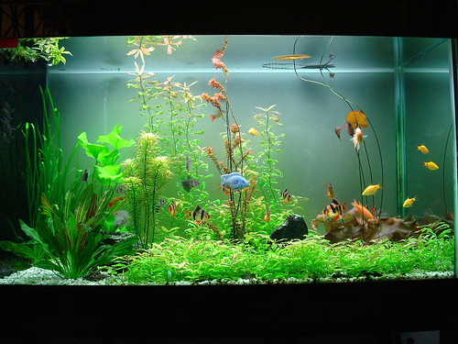
Rong và Cá

Slide 5


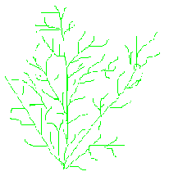
Có cô rong xanh
Đẹp như tơ nhuộm

Slide 6
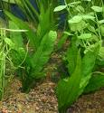
Giữa hồ nước trong
Nhẹ nhàng uốn lượn

Slide 7

Một đàn cá nhỏ
Đuôi đỏ lụa hồng

Slide 8
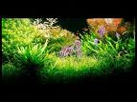
Quanh cô rong đẹp
Múa làm văn công

Slide 9

Đàm thoại

Slide 10

Cô vừa đọc cho các con nghe bài thơ gì? Của tác giả nào?
Bài thơ “ Rong và Cá” của tác giả Phạm Hổ

Slide 11

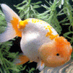
Trong bài thơ có nhắc tới những nhân vật nào?
Rong
Cá

Slide 12
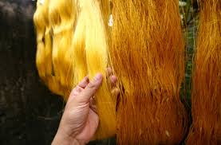
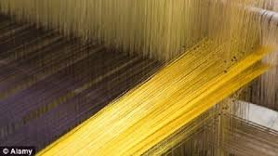
Giải thích từ: tơ nhuộm

Slide 13
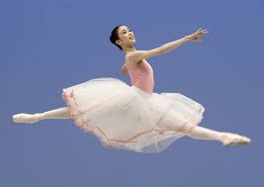
Giải thích từ : Văn công

Slide 14



Dạy trẻ đọc thơ

Slide 15
Có cô rong xanh
Đẹp như tơ nhuộm

Slide 16
Giữa hồ nước trong
Nhẹ nhàng uốn lượn

Slide 17
Một đàn cá nhỏ
Đuôi đỏ lụa hồng

Slide 18
Quanh cô rong đẹp
Múa làm văn công

Slide 19
Bài hát : Tôm, cá cua thi tài

Slide 20









KÝnh chóc c¸c c« m¹nh khoÎ
gia ®×nh h¹nh phóc
KẾT THÚC TIẾT HỌC

